Slide 1
Integruotos logopedinės pratybos ir lietuvių k. pamoka 4 klasėje
Raimonda Kirvėlienė, Rita Palskienė
Anykščių r. Svėdasų Juozo Tumo-Vaižganto gimnazja
2020-10-01

Slide 2
Tema: Ilgieji balsiai daugiaskiemeniuose žodžiuose. Uždavinys: dirbdami porose, pritaikydami įgytas žinias, teisingai parašys daugiaskiemenius žodžius sukurdami 5-10 sakinių apibūdinamąjį pasakojimą apie nupieštą voragyvį.

Slide 3
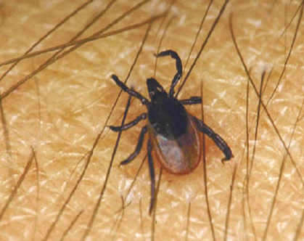
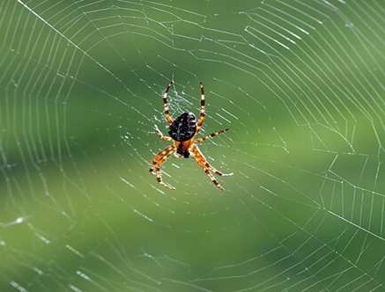
1. Užduotis Prisiminkite, kas tai?
Mokiniai stebėdami pateiktis įvardina ką mato.

Slide 4
2. Užduotis Pasirinkite voragyvį.
Voras
Erkė

Slide 5
Apibūdinamasis pasakojimas
Voras

Slide 6
Aptariame klausimus

Slide 7
Ruošiamės pasakojimo kūrimui

Slide 8
3. Užduotis. Naudodamiesi klausimais ir kita informacija apie pasirinktą voragyvį, sukurkite 6-10 sakinių apibūdinamąjį pasakojimą.
Apie kokį voragyvį jūs pasirinkote papasakoti?
Apibūdink voragyvio išvaizdą: Kūno dalys, akys, kojos, segmentai...
3. Kuo jis minta? Kuo niekuomet neminta? Ar gali ilgai badauti?
4. Kada ir iš kur pabyra jauni voriukai?
5. Kaip pasiruošia žiemai?
6. Kuo labiausiai jums patinka voragyvis?

Slide 9
Kuriame pasakojimą

Slide 10
Pristatatome integruotos pamokos darbus

Slide 11
Mokinių refleksija
įgijau daugiau žinių apie voragyvius.
patiko dirbti poroje su draugu.
pamoka įdomi, nes vyko lauko klasėje.

